Slide 1
Блок. Золотое правило механики.

Slide 2
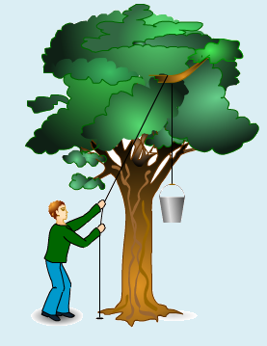
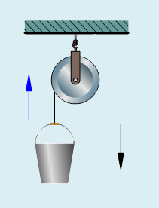
Блок- колесо с желобом, укрепленное в обойме

Slide 3
Блоки
Подвижный Неподвижный

Slide 4
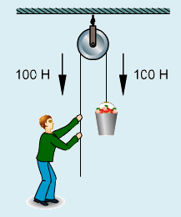
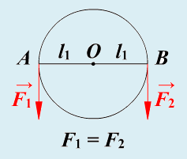
Неподвижный блок, ось которого закреплена и при подъеме грузов не поднимается и не опускается
Неподвижный блок = равноплечий рычаг, где плечи сил- радиусы колеса : ОА=ОВ
F₁=F₂- не дает выигрыша в силе, но позволяет менять направление действия силы

Slide 5
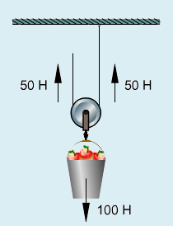
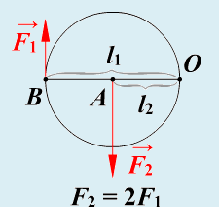
Подвижный - блок, ось которого поднимается и опускается вместе грузом
О- точка опоры рычага. Плечо силы F₁-ОВ- в два раза больше плеча силы F₂-ОА (l₁- это диаметр, l₂- радиус)
Дает выигрыш в силе в два раза

Slide 6
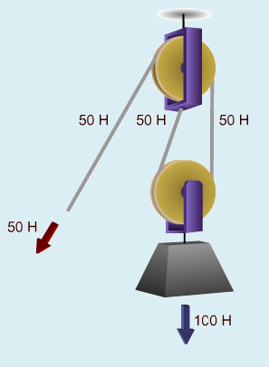
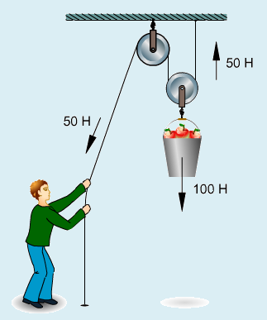
Блок и система блоков

Slide 7
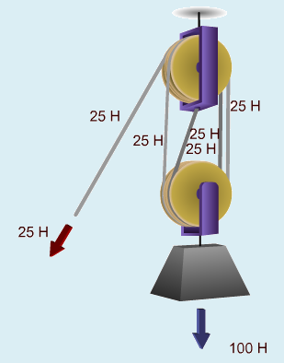
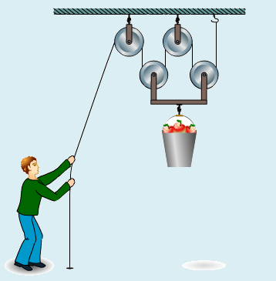
Блок и система блоков

Slide 8
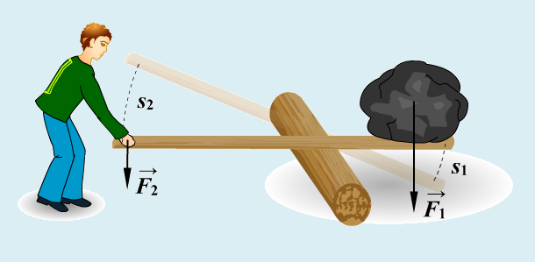
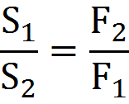
Действуя на длинное плечо рычага, мы выигрываем в силе, но при этом во столько же раз проигрываем в пути
При использовании рычага выигрыша в работе не получают

